Slide 1


Grupo 10
Evelyn da Paz Silva RA: 01202073
Guilherme Guedes RA: 01202015
Igor da Silva RA: 01202068
Miguel Nunes RA: 01202041
Vitória Souza RA: 01202036
01202036

Slide 2
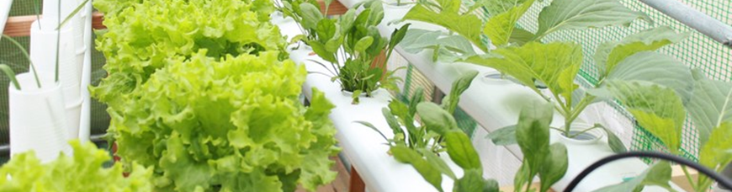
Visão do Projeto

Slide 3
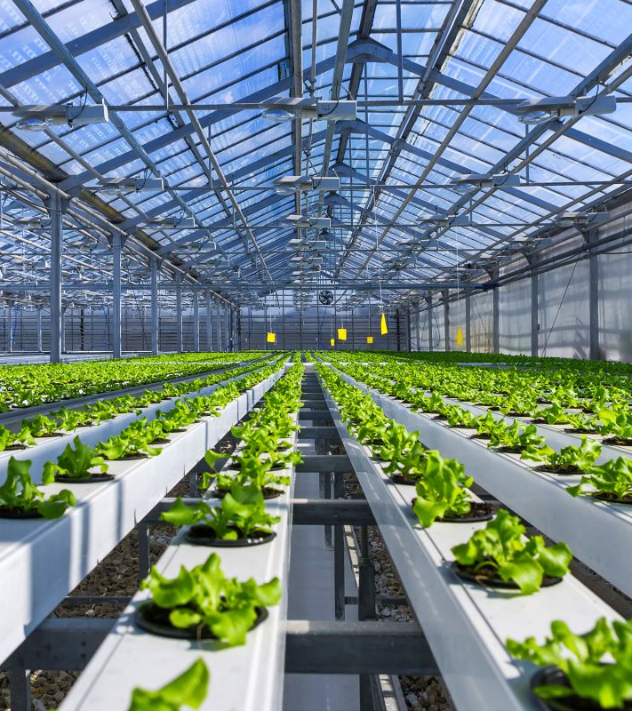
O que é hidroponia?

Slide 4
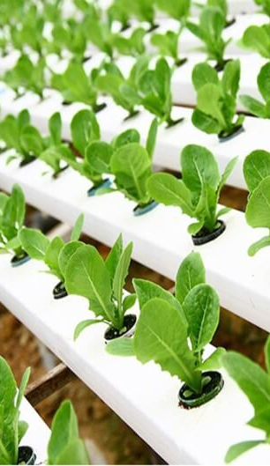
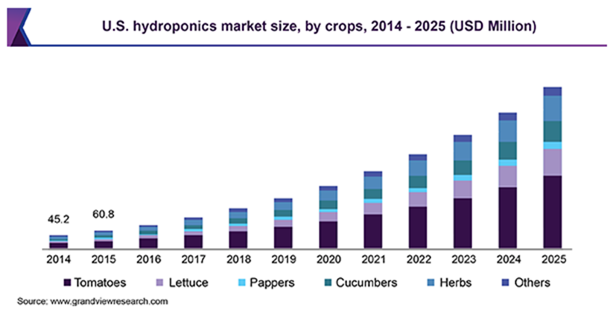
Aspectos Econômicos
Fonte: Grand View Research, uma empresa de consultoria e pesquisa de mercado

Slide 5

Sustentabilidade
Diminuição do uso de agrotóxicos
Não há o desgaste do solo
Maior produção por metro quadrado

Slide 6
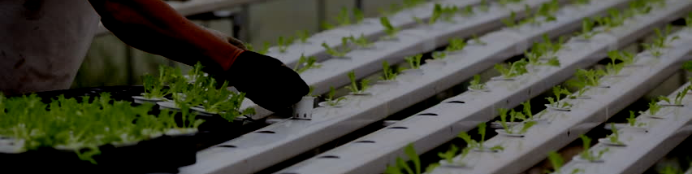
Problema - Desafio
Necessidade de monitoramento constante do sistema
Alto custo de instalação e manutenção

Slide 7
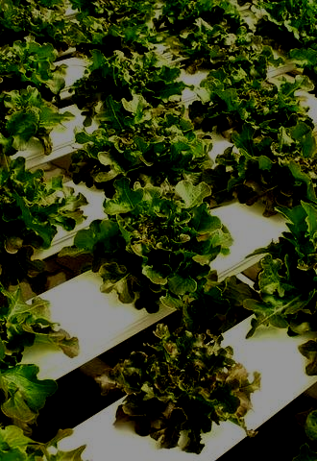


Objetivo
Diminuição de perdas na produção
Nossa Proposta
Maximização da qualidade dos produtos
Como vamos atingi-lo?
Monitoramento de temperatura e umidade
Armazenamento e disponibilização dos dados online

Slide 8
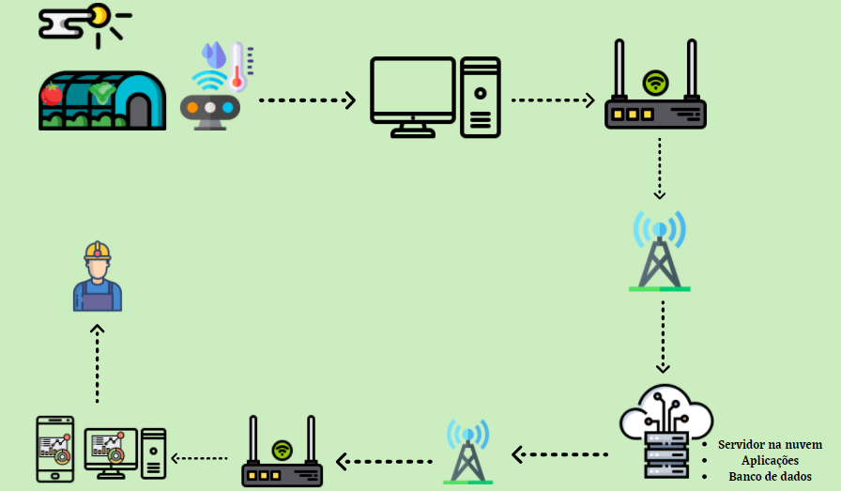
HLD

Slide 9

Planejamento

Slide 10

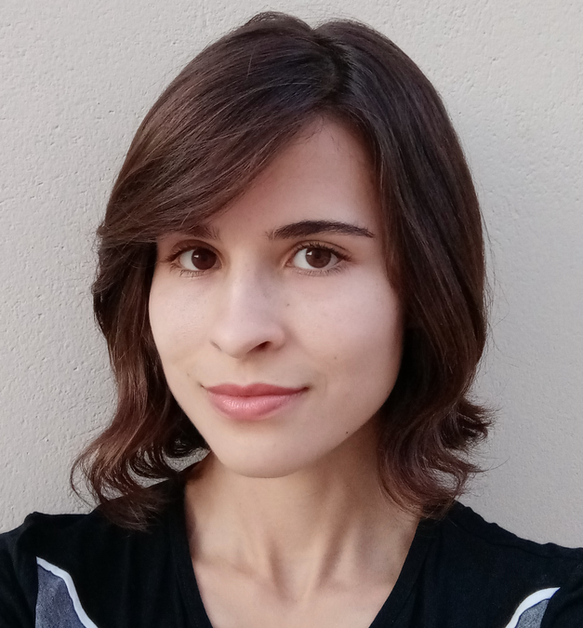
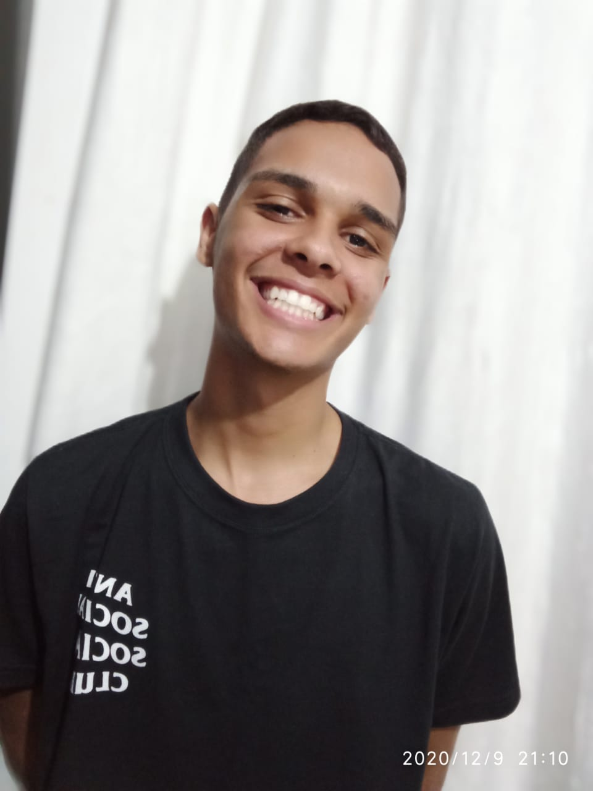
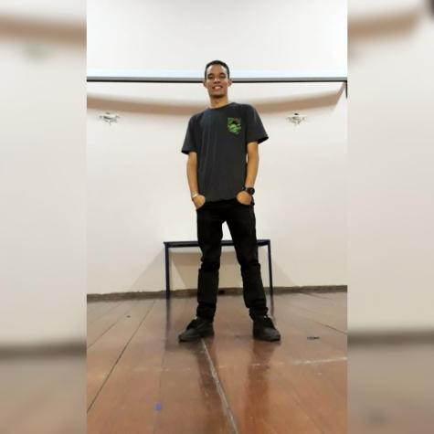
Formação da equipe
Evelyn da Paz Silva
Desenvolveu a página de estatísticas das estufas, elaborou junto com o Guilherme Guedes o Manual de Instalação, contribuiu no desenvolvimento do front-end do site, auxiliou no levantamento dos riscos, ajudou na atualização da modelagem lógica e elaborou as perguntas do FAQ. riscos
Guilherme Guedes
Desenvolveu a página de sensores, contribuiu no desenvolvimento do front-end do site, elaborou junto com a Evelyn da Paz o Manual de Instalação, ajudou no script do banco de dados, na atualização da modelagem lógica e desenvolveu a página de FAQ. riscos
Igor da Silva
Ajudou na documentação e fluxograma, desenvolveu o modal de detalhes das estufas, contribuiu no desenvolvimento do front-end do site, fez a conexão do login e cadastro no banco de dados, auxiliou Vitória Souza na conexão da página de perfil com o banco e ajudou no script do banco de dados e na atualização da modelagem lógica.

Slide 11
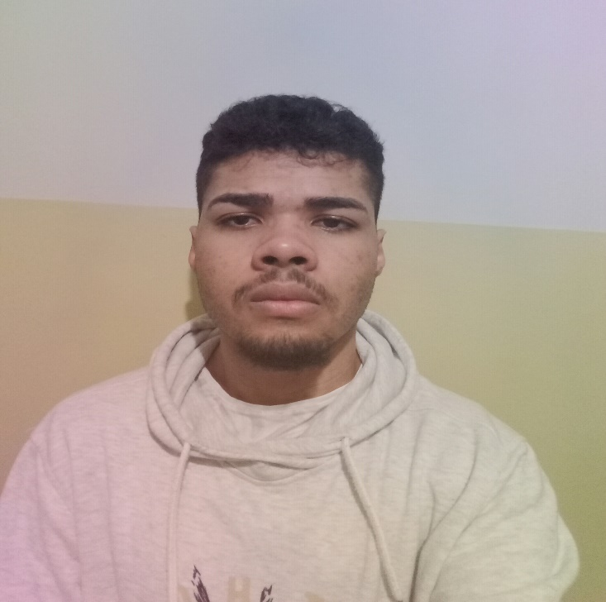
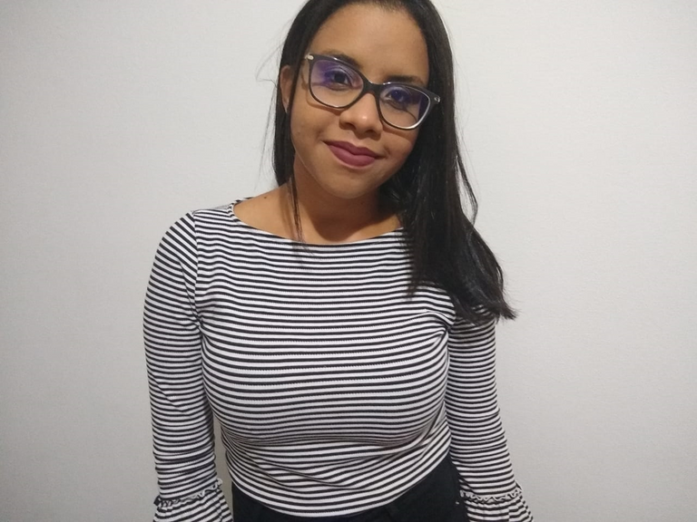
Formação da equipe
Miguel Nunes
Desenvolveu a página de criação e local de estufas, contribuiu no desenvolvimento do front-end do site, ajudou na documentação, fluxograma, ferramenta de help desk, auxiliou nas planilhas de risco, backlog e sprints, e hospedou o site na nuvem e ajudou na modelagem lógica.
Vitória Souza
Desenvolveu a página de atualização de perfil, contribuiu no desenvolvimento do front-end do site, ajudou na documentação, fluxograma, ferramenta de help desk, auxiliou nas planilhas de risco, backlog e sprints, organizou a ferramenta de gestão, ajudou na atualização da modelagem lógica, elaborou o PPT de apresentação e conectou a página de perfil com o banco com o auxilio de Igor da Silva.

Slide 12

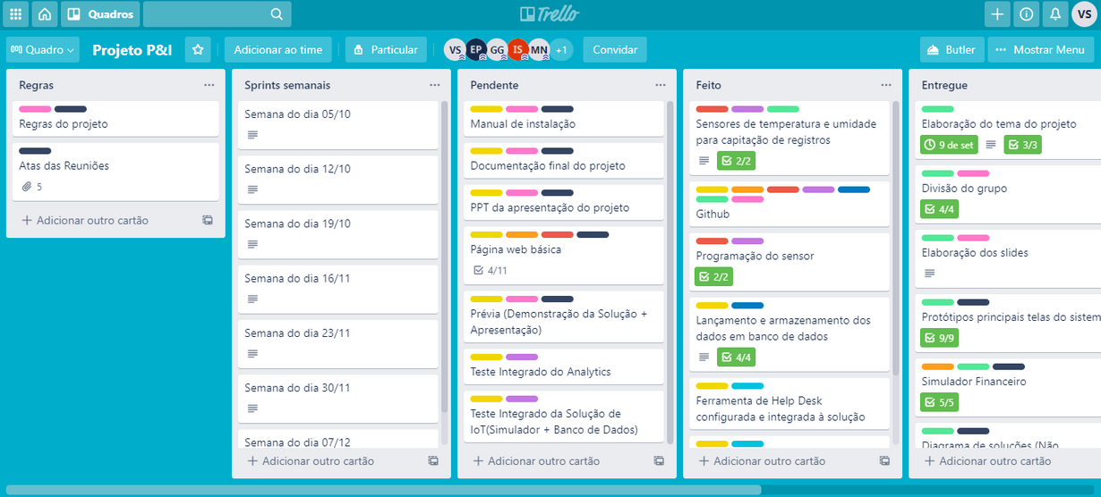
Metodologia e Ferramenta
Gestão
Experiências positivas e negativas
Como administramos os problemas

Slide 13
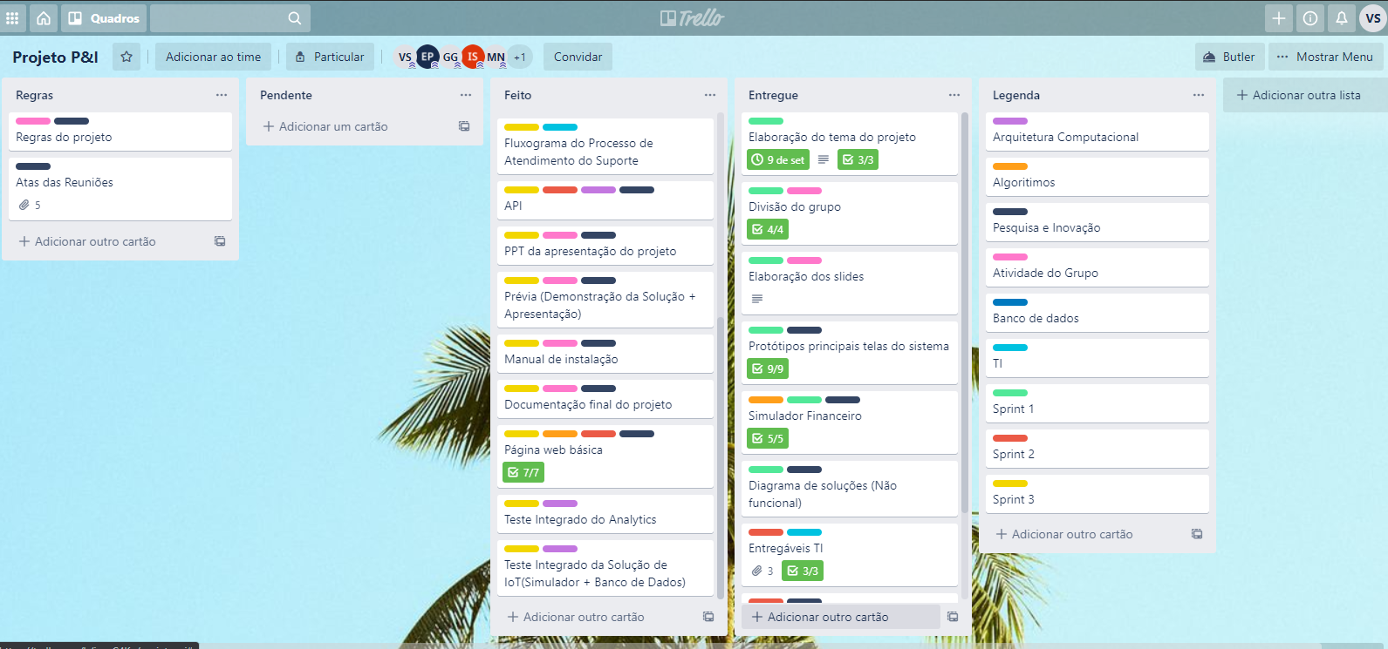
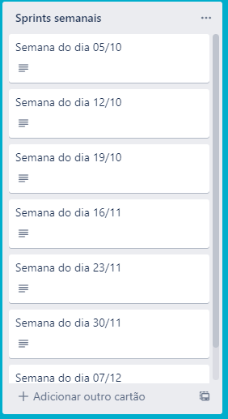
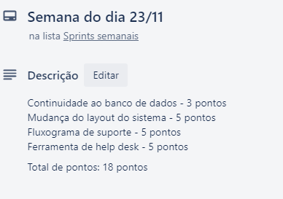
Backlog e Sprints

Slide 14
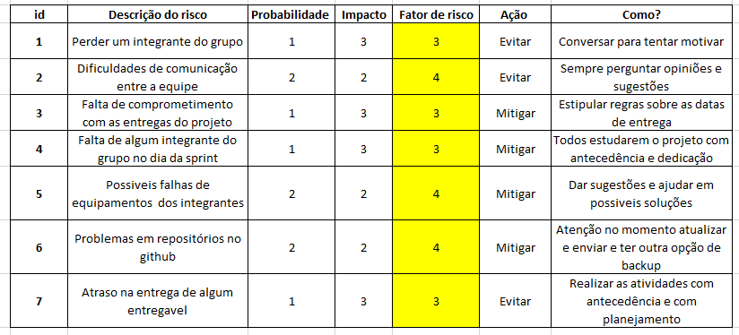
Gestão de riscos

Slide 15

Desenvolvimento

Slide 16
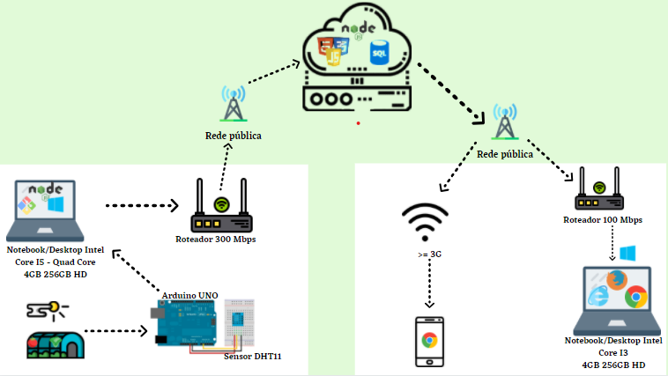
Aplicação – Arquitetura LLD

Slide 17
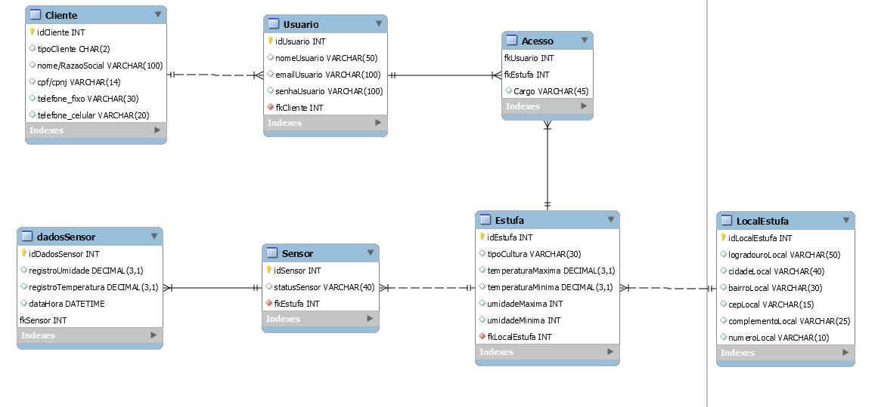
Modelagem Lógica

Slide 18
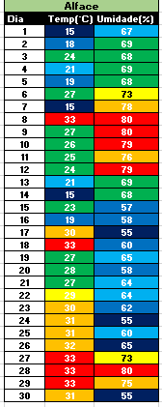
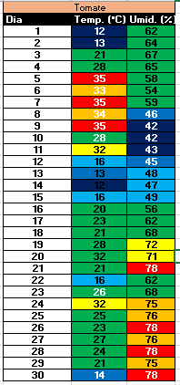
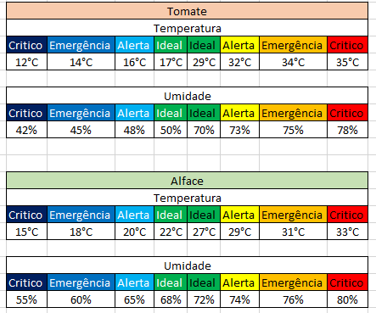
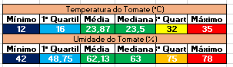
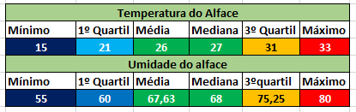
Parâmetros e Analytics

Slide 19
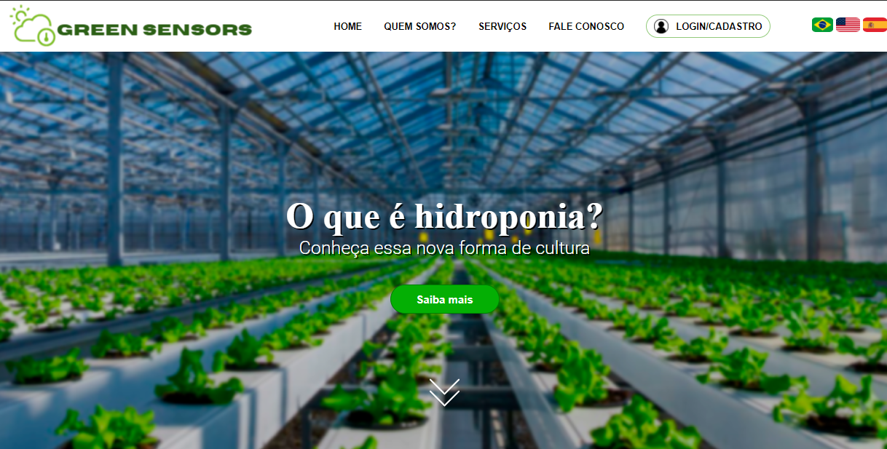

Slide 20

Suporte ao cliente

Slide 21
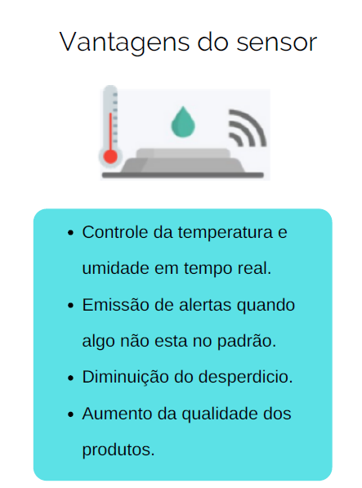
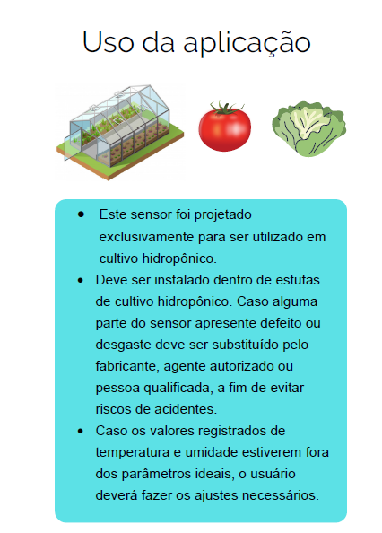
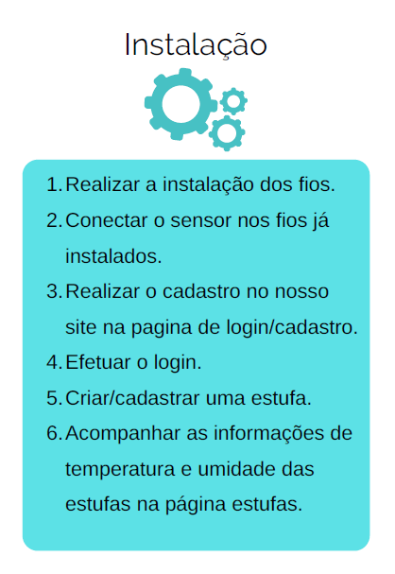
Manual de instalação

Slide 22
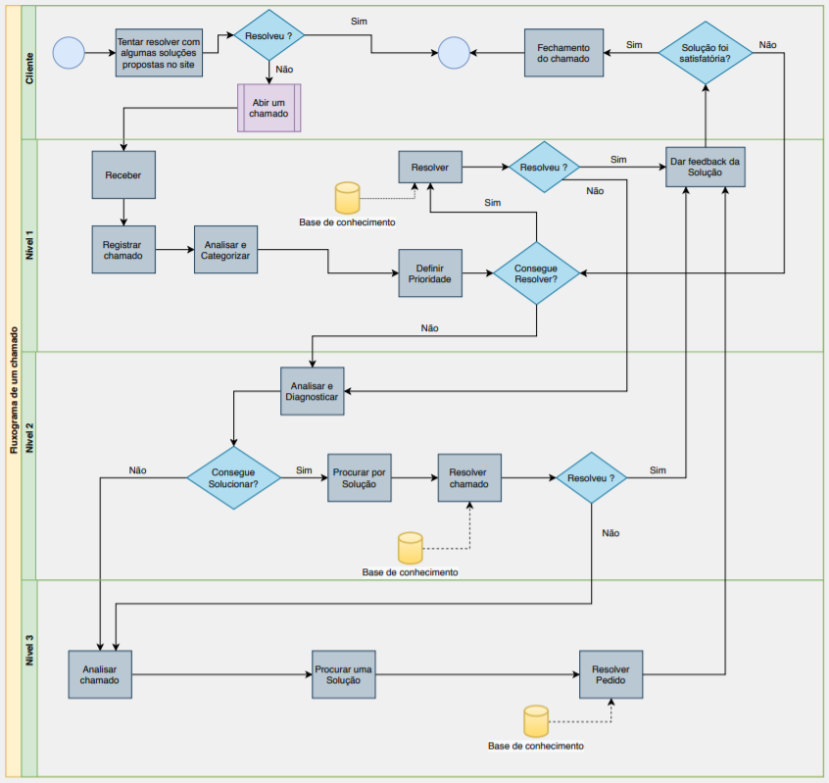
Processo de atendimento

Slide 23

Conclusão

Slide 24

Processo de aprendizado
Trabalhar em grupo e entender as dificuldades do outro
Processo de gestão de projetos
Utilização da metodologia Scrum
Aplicação dos conceitos aprendidos em sala

Slide 25

Obrigada

